Slide 1
МАДОУ Детский сад «Рябинушка»
Тема проекта:
Масленица
Воспитатель: Осипенко Светлана Андреевна

Slide 2
Эпиграф проекта :
Солнце круглое как блин,
Улыбаясь, светит.
Рады теплой встрече с ним
Взрослые и дети.
(Т. Кайзер)
Проблема:
Имея богатейшие народные традиции в проведении календарных праздников, в том числе праздника Масленицы, в котором переплелись народные и православные корни, мы отходим от этих традиций, тем самым лишаем возможности детей прикоснуться к духовно-нравственным основам, к лучшим образцам устного и музыкального народного творчества.

Slide 3
Актуальность проекта :
Россия богата своими традициями, обычаями, народными праздниками. Одним из таких праздников является большое народное гулянье в конце зимы «Масленица». Здесь всегда находятся желающие силой потягаться, удаль свою показать, вкусными блинами угоститься да песни попеть. Глубокое нравственное начало содержит чин покаяния в день Прощеного воскресения. Масленица один из самых радостных и светлых праздников на Руси. Познакомить детей с традициями проведения этого праздника можно, опираясь на Программу «Приобщение детей дошкольного возраста к истокам русской культуры», но непосредственное участие в празднике оставляет более полное и глубокое представления о нем. Дает детям возможность понять всю глубину, широту и глубокий смысл этого веселого и немножко грустного праздника. Поэтому и возникла идея в проведении праздничного гулянья «Масленица» силами воспитателей, родителей и детей.

Slide 4
Новизна проекта :
Ежегодное проведение развлечения, посвященного празднику Масленица, стало в нашем детском саду уже хорошей и веселой традицией. Данный же проект рассчитан на полноценное погружение детей, родителей и сотрудников ДОУ в атмосферу подготовки и проведения празднования Масленичной недели. Не одномоментное, а более долгосрочное соприкосновение с древнерусскими традициями способствует формированию более глубоких и эмоционально насыщенных представлений детей и их родителей о традиционной русской культуре, способствует более занимательному и продуктивному знакомству с историей и традициями русского народа. И, что немаловажно, данный проект способствует укреплению взаимопонимания и толерантности в жизненной среде нашего ДОУ, собравшего под свое теплое крыло деток разных национальностей.

Slide 5
При разработке проекта были учтены требования ФГОС. Данный проект построен на интеграции всех образовательных областей программы. В ходе реализации проекта используются как традиционные формы процесса воспитания, развития и обучения детей, так и современные ИКТ, здоровьесберегающие технологии, особое внимание уделяется личностно-ориентированному подходу в общении с детьми, тесному сотрудничеству с родителями.
Цель проекта :
Формировать представление о народных традициях у детей дошкольного возраста путем погружения в атмосферу праздника Масленица.

Slide 6
Задачи:
1. Дать, первоначальные представления о русском народном празднике «Масленица», с характерными для него обрядами.
2. Познакомить детей с русскими традициями гостеприимства, с блюдами русской кухни, историей появления блинов.
3. Развивать коммуникативные навыки, формировать умение помогать друг другу, общаться друг с другом.
4. Воспитывать интерес и любовь к русскому национальному фольклору, эмоциональное сопереживание и желание участвовать в игре-действии.

Slide 7
Вид проекта : групповой, игровой, творческий.
Продолжительность проекта : краткосрочный (1 неделя).
Участники проекта :
дети второй младшей группы «Звездочки», воспитатель, родители.
План работы для воспитателя:
Сбор информации об истории праздника;
Подбор картинок с изображением «Масленичных забав», «Масленичных гуляний»;
Организовать для родителей выставку детских работ;
Организовать фотовыставку «С мамой я пеку блины»;
Формы организации:

Slide 8
Беседа, общение.
Игры: дидактические, сюжетные, пальчиковые, хороводные, подвижные.
Моделирование.
Слушание и разучивание фольклорных произведений.
Открытое занятие.
Просмотр презентаций и мультфильмов, рассматривание репродукций картин, иллюстраций, предметов народного быта и декоративно-прикладного искусства.
Консультации.
Виды совместной деятельности воспитателя с детьми:
Беседа: «Что такое Масленица».
Заучивание стих. «Радость в каждый дом».
Рисование «Испеки блин на сковороде».
Заучивание заклички:«Уходи мороз косматый.»
:

Slide 9
Аппликация: «Солнышко лучистое».
Подвижные игры: «Карусель», «Гори, Солнце, ярче».
Пальчиковые игры: «Солнышко-ведрышко», «Снежки».
Игровая ситуация: «Приглашаем гостей на блины».
Работа с родителями:
Привлечь родителей к изготовлению куклы Масленицы;
Консультация для родителей: «Масленица широкая».
Привлечь родителей к приготовлению блинов вместе с детьми и принести фотографии результата для фотовыставки «С мамой я пеку блины».
Составить совместно с родителями книгу рецептов блинов.
Ожидаемый результат:
Дети должны получить первичные представления о празднике Масленица;
Получение представлений о народных играх, обрядах;
Развитие творческих способностей через продуктивные виды деятельности.

Slide 10
Этапы проекта.
Подготовительный этап: постановка мотивации цели и задач по ознакомлению с традициями празднования Масленицы.
Создать условия для формирования интереса к празднику.
Помочь детям выбрать активную и посильную задачу на определённый отрезок времени.
Составить план совместных действий с детьми, поиск и сбор информации о празднике.
Подобрать материал, пособия и литературу по теме (художественное слово, наглядный материал, музыкальный репертуар).
Подготовить наглядный и консультационный материал для родителей.
Привлечь родителей к участию в проекте.

Slide 11
Основной этап: формирование представления у дошкольников о русской национальной традиции встречи весны.
1. Знакомство с историей, традициями, особенностями праздника Масленица.
2. Заучивание закличек, стихов, русских народных песен, пальчиковых игр.
3. Разучивание хороводных игр.
4. Подготовить книжку рецептов блинов «Рецепты блинов к Масленице».

Slide 12
Заключительный этап: обобщение знаний детей о Масленице.
1. Организовать для родителей выставку детских работ.
2. Организовать фотовыставку «Наша масленичная неделя».
3. Проведение масленичной недели в группе детского сада, опираясь на материалы альбома «Ай, да Масленица!».
4. Организация и проведение музыкального праздника «Шуткой и забавой Масленицу встречаем».

Slide 13
Праздник встреча весны.
Задачи: формировать положительный эмоциональный настрой детей; стимулировать творческое самовыражение; развивать мелкую мускулатуру пальцев руки, точную координацию движений, выполняя имитационные движения в сопровождении стихотворного текста; развивать ловкость, ориентировку в пространстве, непринужденное движение под музыку.

Slide 14
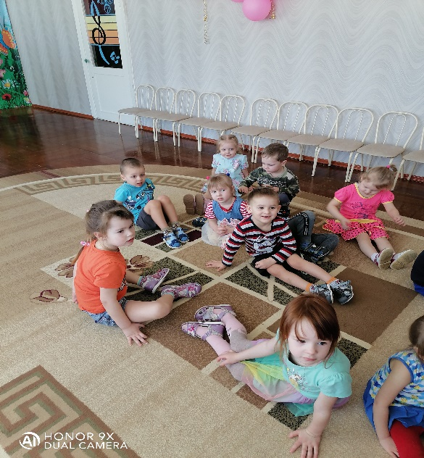
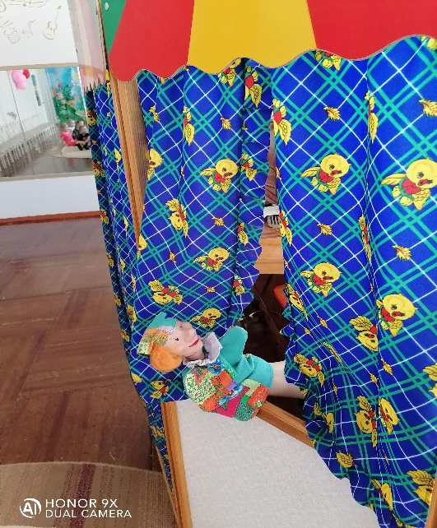
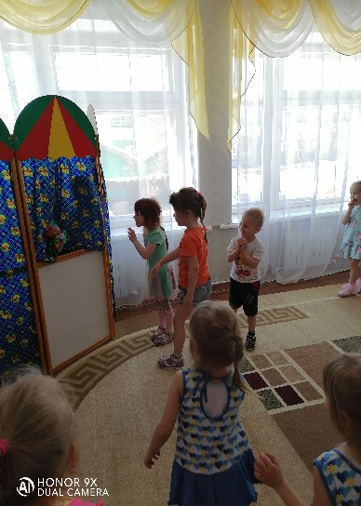
Детей встречает кукла Петрушка.

Slide 15
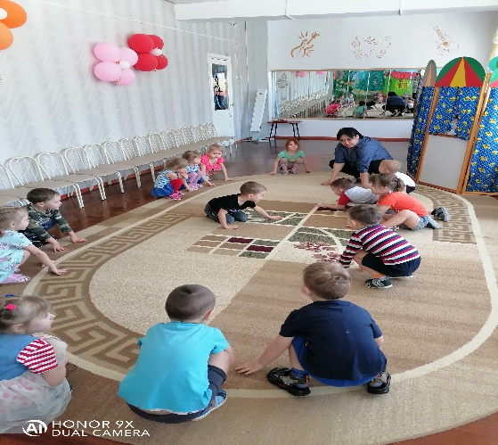
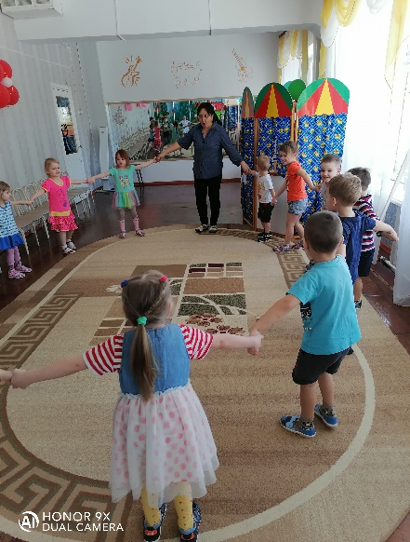
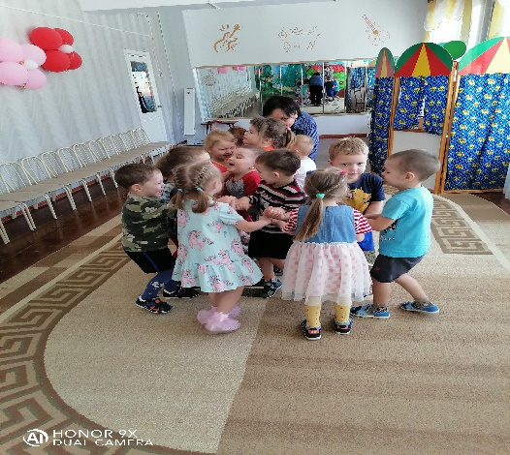
Игра «Соберемся в кружок»

Slide 16
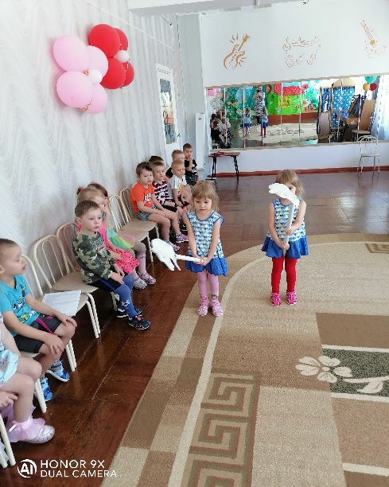
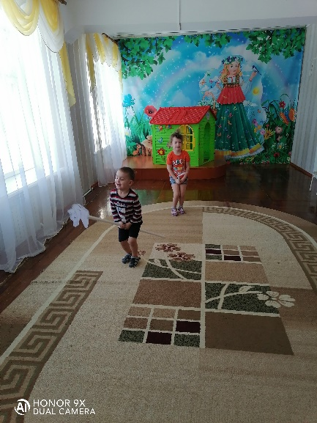
Игра «Скачем на лошадке»

Slide 17
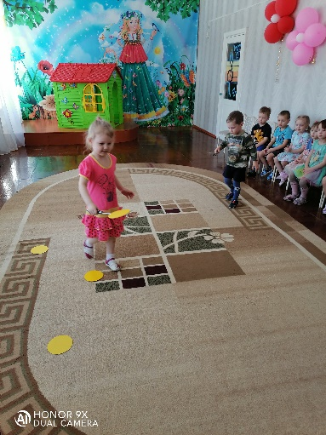
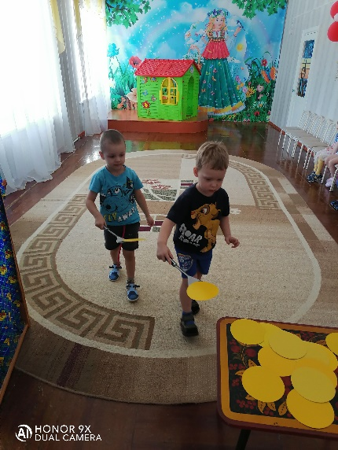
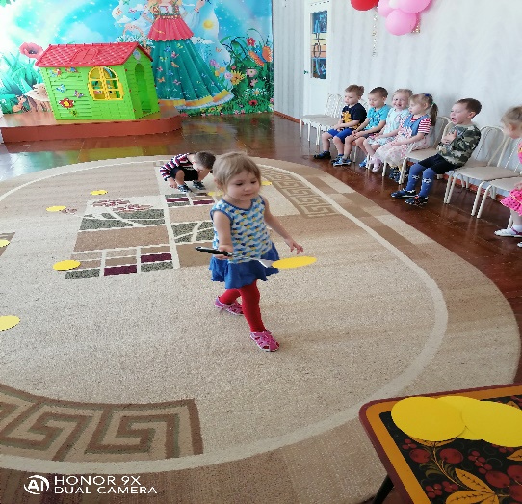
Игра «Испечем блины»

Slide 18
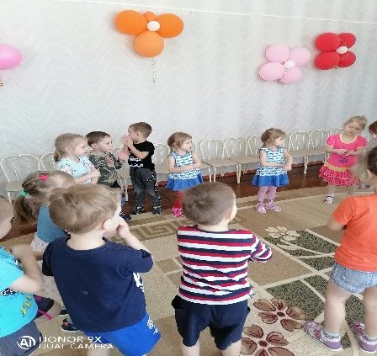
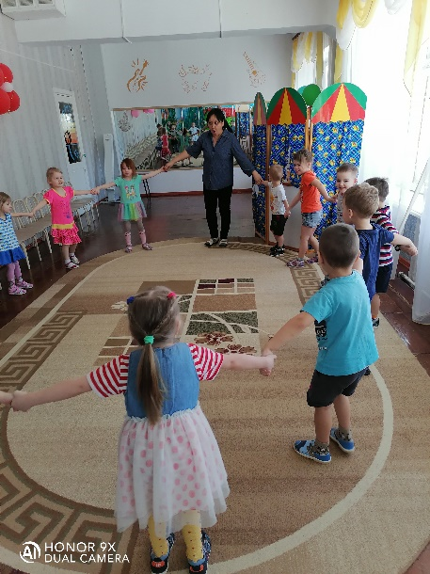
Игра «Масленичные блины»

Slide 19
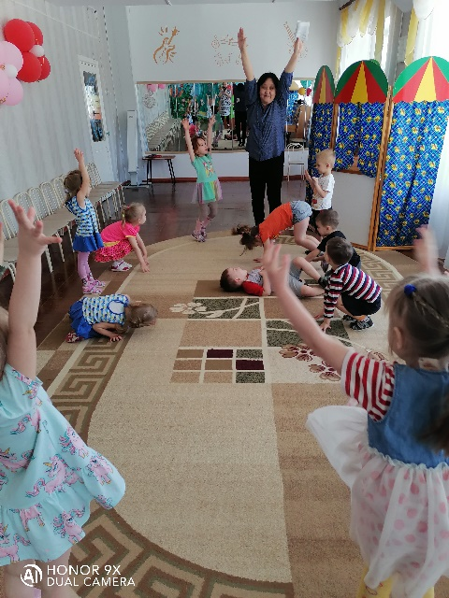
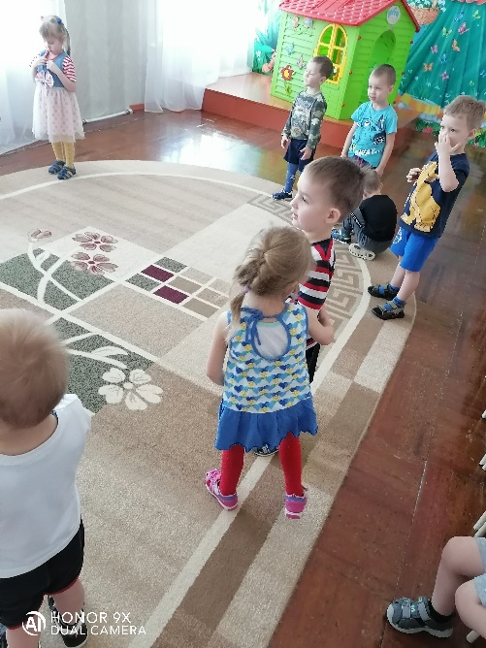
Игра Разбирай блиночки!»

Slide 20
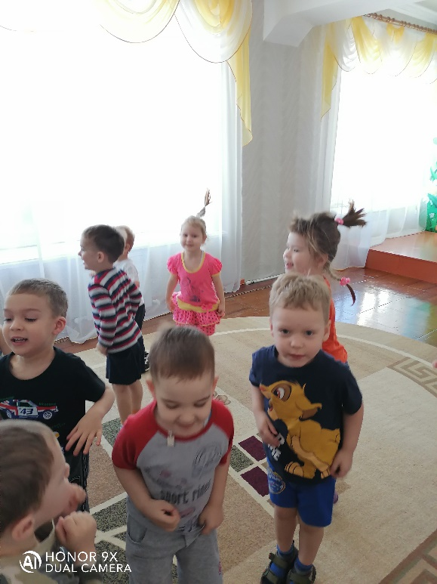
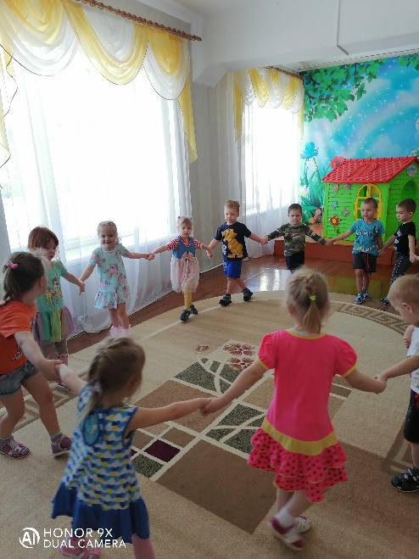
Веселый танец «Тетя Весельчак»

